Slide 1

屬靈恩賜的發掘與應用
ABC 2011北美華人基督徒教育大會 Access Bible Convention
正道福音神學院
宋煥鑫
宋武紅

Slide 2
何等恩典 How could it be
以真誠的心，降服在祢面前，開我心眼使我看見
以感恩的心，領受生命活水，從祢而來的溫柔謙卑。
何等恩典，祢竟然在乎我？
何等恩典，祢寶血為我流？
何等恩典，祢以尊貴榮耀為我冠冕；
我的嘴必充滿讚美。
祢已挪去，我所有枷鎖，祢已挪去，我所有重擔，
祢已挪去，我所有傷悲，祢的名，配得所有頌讚。
2009讚美之泉

Slide 3




各人要照所得的恩賜彼此服事、作 神百般恩賜的好管家(彼前4:10)
恩賜的定義
恩賜的發掘
恩賜的應用

Slide 4

屬靈恩賜的涵義
1.聖經中恩賜的教導
2.恩賜與才幹的分別
3.屬靈恩賜的重要性
Notes:
談馬太福音25章

Slide 5
聖經中恩賜的教導(1/4)
彼得前書 4 : 10-11
各人要照所得的恩賜(charisma)彼此服事，作神百般恩賜的好管家。
若有講道的，要按著神的聖言講；若有服事人的，要按著神所賜的力量服事，叫神在凡事上因耶穌基督得榮耀。原來榮耀、權能都是他的，直到永永遠遠。阿們！

Slide 6
聖經中恩賜的教導(2/4)
羅馬書 12 : 3-8
我憑著所賜我的恩對你們各人說：不要看自己過於所當看的；要照著神所分給各人信心的大小，看得合乎中道。正如我們一個身子上有好些肢體，肢體也不都是一樣的用處。我們這許多人，在基督裡成為一身，互相聯絡作肢體，也是如此。按我們所得的恩賜(charisma)，各有不同。或說預言，就當照著信心的程度說預言；或作執事，就當專一執事；或作教導的，就當專一教導；或作勸化的，就當專一勸化；施捨的，就當誠實；治理的，就當殷勤；憐憫人的，就當甘心。

Slide 7
聖經中恩賜的教導(3/4)
以弗所書 4 : 8; 11-13
所以經上說：他升上高天的時候，擄掠了仇敵，將各樣的恩賜(domata)賞給人。
祂所賜的，有使徒，有先知，有傳福音的，有牧師和教師；為要成全聖徒，各盡其職，建立基督的身體，直等到我們眾人在真道上同歸於一，認識神的兒子，得以長大成人，滿有基督長成的身量。

Slide 8
聖經中恩賜的教導(4/4)
林前 12 : 7-11, 28,30
聖靈顯在各人身上，是叫人得益處。這人蒙聖靈賜他智慧的言語；那人也蒙這位聖靈賜他知識的言語；又有一人蒙這位聖靈賜他信心；還有一人蒙這位聖靈賜他醫病的恩賜；又叫一人能行異能，又叫一人能作先知，又叫一人能辨別諸靈，又叫一人能說方言，又叫一人能翻方言。這一切都是這位聖靈所運行，隨己意分給各人的……神在教會所設立的；第一是使徒；第二是先知；第三是教師；其次是行異能的；再次是得恩賜醫病的；幫助人的；治理事的；說方言的。 ……豈都是繙方言的嗎？
Notes:
(1Co 12:30) 豈都是得恩賜醫病的嗎？豈都是說方言的嗎？豈都是繙方言的嗎？

Slide 9
屬靈恩賜的定義
Charisma(林前12:31)這個字從 charis (grace, G5485)｢恩典｣而來，歸納的字義 ，意思是「恩典的賜予」 。
Pneumatikos (林前12:1)， 意思是「屬靈的事」，或「關於靈的事」。 這個字強調屬靈恩賜的本質和始源。
恩賜是一種「恩典的賜予」。 較詳盡的定義，就是「賜給基督身體裡的肢體，一種特別的事奉能力。」也可以說成｢由聖靈所賜，與信徒的信心配合，用來建立教會的才能， 亦是神恩典的賜予。｣

Slide 10
屬靈恩賜的重要性
1. 聖經教導我們要這樣做。
2. 如果知道自己的恩賜，就能確定事奉的重點、方向，使你的恩賜更能發揮作用。
3. 如果你知道你的恩賜，你就能逐步加以發展。
4. 我們就能知足喜樂，不會常有挫敗感—因為知道我們已經站在應站的崗位上，對整個基督的身體盡了自己的力量。
J. Robert Clinton <Spiritual Gifts> p8, 2007

Slide 11

恩賜的發掘
認識你的屬靈恩賜
Notes:
請同工提醒我們看影片

Slide 12
屬靈恩賜的種類有哪些﹖
是否限於聖經裡提到的?
是否限於聖靈直接所賜的?
是否限於與教會事奉有關的﹖
屬靈恩賜與聖靈果子的差別﹖
Source:陳愛光牧師(正道神學院)
Notes:
1.是否限於聖經裡提到的﹖(例如音樂的恩賜?)
2. 是否限於聖靈直接所賜的﹖(例如生來就有的才幹?)
3.是否限於與教會事奉有關的﹖(例如經營事業的能力?)

Slide 13
Peter Wagner在《你的屬靈恩賜》將屬靈恩賜分成27種：
預言 10.信心 19.傳福音的
執事 11.醫病 20.牧師
教導 12.異能(神蹟) 21.獨身
勸化 13.辨別諸靈 22.自願清貧
施惠(奉獻) 14.說方言 23.殉道
治理(領袖) 15.繙方言 24.款待
憐憫人的 16.使徒 25.宣教士
智慧 17.幫助人的 26.代禱
知識 18.治理事的(行政) 27.趕鬼

Slide 14

教會的五大功能
使徒行傳2：41-47
裝備
敬拜
事奉
團契
宣教
Notes:
Act 2:41 於是領受他話的人就受了洗。那一天，門徒約添了三千人，(見證)
Act 2:42 都恆心遵守使徒的教訓，彼此交接，擘餅，祈禱。 (造就培育.團契)
Act 2:43 眾人都懼怕；使徒又行了許多奇事神蹟。
Act 2:44 信的人都在一處，凡物公用；
Act 2:45 並且賣了田產，家業，照各人所需用的分給各人。
Act 2:46 他們天天同心合意恆切的在殿裡，且在家中擘餅，存著歡喜、誠實的心用飯，(敬拜)
Act 2:47 讚美神，得眾民的喜愛。主將得救的人天天加給他們。 (宣教)

Slide 15
按其在教會增長的功用來區分
質的增長 | 量的增長 | 組織的發展
預言 教導 知識 智慧 勸慰 信心 方言 施捨 辨別 牧養 翻方言 | 使徒 傳福音 行異能 醫病 憐憫 | 治理 幫助人
J. Robert Clinton <Spiritual Gifts> p42-43, 2007
Notes:
不管分類如何
教會增長除了質與量,還有組織的成長
Appreciate 這個看見

Slide 16
按對不同類型教會的適切性來區分
最適合是運用在…
最適合是運用在…
具規模的堂會 | 設在各處的分會 |  | 兩者俱適 | 地區教會
先知 知識 智慧 治理 | 非信徒 | 信徒 | 教導 牧養 知識 智慧 勸慰 使徒 傳福音 | 使徒 傳福音 行異能 醫病
 | 方言 翻方言 憐憫 傳福音 | 幫助 信心 辨別 施捨
J. Robert Clinton <Spiritual Gifts> p42-43, 2007

Slide 17
按其發展的可能性來區分
可發展的 | 不能發展或培養的 | 不清楚
先知(在某方面) 教導 牧養 智慧知識的言語 信心 傳福音 勸慰 施捨 憐憫 治理 幫助 | 行異能 醫病 方言 翻方言 | 使徒(在某方面) 辨別諸靈(在某方面)
根據 J. Robert Clinton
的資料修正(Sep,2011)

Slide 18
怎樣幫助信徒發現自己的恩賜?
運用觀察法
運用印證法
採用測驗法
鼓勵信徒直接投入服事(S.H.A.P.E.)
Notes:
運用印證法
自己的印證:喜樂,滿足感vs 壓力,沮喪,挫折 (可以看shape)

Slide 19

幫助基督徒發現他們的屬靈恩賜
(七種基本的恩賜:羅馬書12章)
例如:生日pary中,小孩打翻水或飲料
不同恩賜的人有不同反應：
1.預言(先知講道)Prophecy
“我早就知,你就是太不小心啦！”
動機:糾正其他人
7.憐憫 Sympathy
“沒關係,以前我也發生過這樣的情況”
動機:不讓她覺得尷尬
2.執事 Service
“沒關係,先別靠近,讓我來清理！”
動機:應付目前需要
6.治理 Leadership
“Paul請快拿抹布來,Peter幫助清理,John別傻笑…！”
動機:井井有條,即達目的
3.教導 Teaching
“水杯不要放在桌沿,隨時注意小孩！”
動機:發現為何發生
4.勸化 Exhortation
“別罵她.我來照顧她！”
動機:安慰.防止重演
5.施捨 Giving
“哦,不要緊,我去點另一杯飲料！”
動機:給予緊急幫助

Slide 20
各恩賜所常見的長處與短處(1/2)
恩賜 | 長處(功效) | 短處(軟弱)
1.先知 (預言) | 1.使人知罪 2.講道有能力 | 1.脾氣個性強 2.自大
2.服務 (執事) | 1.喜歡幫助人 2.殷勤不怕煩 | 1.理怨別人不夠有愛心 2.不太會忍耐
3.教導 | 1.準確、細心 2.研究精神 | 1.以學問為驕傲 2.不重生命經歷
Source:蘇文隆牧師(正道神學院)

Slide 21
各恩賜所常見的長處與短處(2/2)
恩賜 | 長處(功效) | 短處(軟弱)
4.勸勉 (勸化) | 1.實際解決難處 2.個別輔導 | 1.太重實際生活 2.用太多時間個別工作
5.奉獻 (施捨) | 1.善於理財 2.樂意為聖工奉獻 | 1.用錢控制人事 2.太重物質不屬靈
6.行政 (治理) | 工作有條理、有計劃、有功效 | 1.重事不重人情 2.靠方法多於聖靈
7.憐憫 | 1.富於同情心 2.體貼別人 | 1.不夠理智 2.易於改變計劃

Slide 22
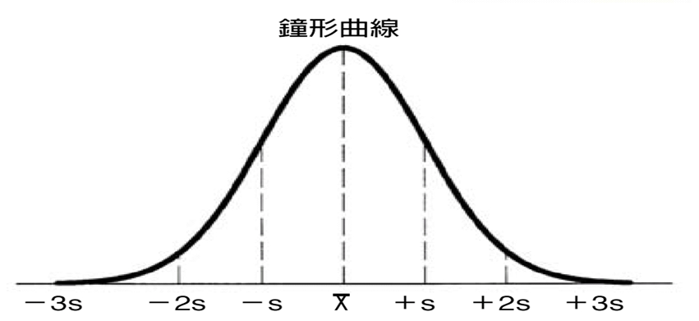
常態分布

Slide 23
怎樣幫助信徒發展自己的恩賜?
宋
各樣美善的恩賜(dosis)、和各樣全備的賞賜、都是從上頭來的．從眾光之父那裏降下來的
(雅1:17)

Slide 24

發展自己的屬靈恩賜
o 依靠聖靈的帶領，擬訂短期及長期計畫
o 我們是用一生來事奉神，因此也要用一生的時間來學習和操練
o 區別可以發展與不能發展的恩賜
o 不是為了自己的好處，而是為了教會的好處，為了 神的榮耀

Slide 25
發展自己的屬靈恩賜
o 如何發展教導的恩賜
o 如何發展勸慰的恩賜
o 如何發展施捨的恩賜
o 如何發展治理的恩賜
Notes:
影片

Slide 26
發展自己的屬靈恩賜
愛-信徒的生命素質與
聖靈果子
保羅愛的詩篇
約翰彼此相愛
耶穌愛人如己
Notes:
愛的使徒 — 約翰
雷子的性格
新約聖經有兩位著名的約翰，一叫施洗約翰，他是基督的前鋒，為真理獻上他的頭顱；一叫使徒約翰，他是耶穌十二使徒之一，被稱為「主所愛的那門徒」 (約十三:23，十九:26，二十:2，二十一:20)，說明他特別為主所鍾愛。
使徒約翰起初大概跟從施洗約翰，他是一位熱愛神，存心等候神國降臨的青年。後來因着施洗約翰的見證，轉而跟從耶穌，作耶穌的門徒 (約一:35-37 )。約翰是西庇太的兒子，哥哥雅各，他們家在伯賽大，在加利利海捕魚為生。一天，主耶穌呼召他們來跟從祂，那時他們兄弟正在補網，立刻捨了網，離別了父親，正式走上十字架的道路 (可一:19-20)。
約翰的母親撒羅米，據傳是耶穌的母親馬利亞的姊妹。因此，約翰跟耶穌是表兄弟。一次，約翰和雅各因為熱望將來主耶穌得國時，一個坐在主的右邊，一個坐在主的左邊 (左右丞相)，特由撒羅米出面說情，要主預先答應 (太二十:20-21)，來逹到他們「升官得榮耀」的慾望。
約翰幼時性情激烈，故被稱為雷子 (可三:17)。一天，當他看見有人擅自奉主的名趕鬼，立刻予以干涉 (路九:49)。又一次，當主耶穌面向耶路撒冷，撒瑪利亞人不予接待時，他就要主耶穌吩咐天火把他們毁滅 (路九:51-54)。一副雷霆的性格。
愛的使徒
雖然如此，約翰在主耶穌循循善誘，潛移默化之下，他的氣質改變了，性情改變了。當他年老寫約翰福音時，特別強調「彼此相愛」的金律。
「我賜給你們一條新命令，乃是叫你們彼此相愛；我怎樣愛你們，你們也要怎樣彼此相愛。」 (約十三:34)；「你們要彼此相愛，像我愛你們一樣，這就是我的命令。」 (約十五:12)；「我這樣吩咐你們，是要叫你們彼此相愛。」 (約十五:17)

Slide 27
結論
o 發掘並發展恩賜的目的是為了造就別人，建立教會。我們當關心自己的屬靈恩賜，也要關注生命結出聖靈的果子，成為一個成熟的基督徒。
o 恩賜叫信徒互相搭配， 彼此造就。
o 各人要按恩賜事奉，但不是只有有恩賜的人才要事奉。我們每個人都要努力當神的好管家。

Slide 28
何等恩典 How could it be
以真誠的心，降服在祢面前，開我心眼使我看見
以感恩的心，領受生命活水，從祢而來的溫柔謙卑。
何等恩典，祢竟然在乎我？
何等恩典，祢寶血為我流？
何等恩典，祢以尊貴榮耀為我冠冕；
我的嘴必充滿讚美。
祢已挪去，我所有枷鎖，祢已挪去，我所有重擔，
祢已挪去，我所有傷悲，祢的名，配得所有頌讚。
神祝福你!
我們的嘴必充滿讚美

Slide 29
叢林凱歌
──伊略吉姆（Jim Elliot, 1927-1956）
厄瓜多爾境內的印地安人，以分佈在東部叢林地區的奧卡人最危險。幾世紀來，他們與白種人的接觸全是以悲劇收場，不是他們被屠殺，就是他們屠殺闖入的白人。1940年代美國一家石油公司曾在附近設立據點，也因為員工屢遭奧卡人殺害而撤離。
1956年五名年輕的美國宣教士同時遇害，平均年齡只有三十歲，留下五個寡婦，和九個失去父親的幼童（包括一個遺腹子），這個消息立刻震驚全球教會。
在伊略吉姆的日記中，他也問自己這個問題，而他的答案是：“為得到那不會失去的，而付出那不能保有的，這人一點也不傻。”（He is no fool who gives what he cannot keep to gain what he cannot lose.）
海外校園Issue 23 (2006-09) > Jim Elliot
Notes:
編按：這個感人的故事，已經被拍成電影End of The Spear（2006），非常值得闔家或在團契中一起觀賞
http://www.oc.org/web/modules/smartsection/item.php?itemid=692&lang=english

Slide 30
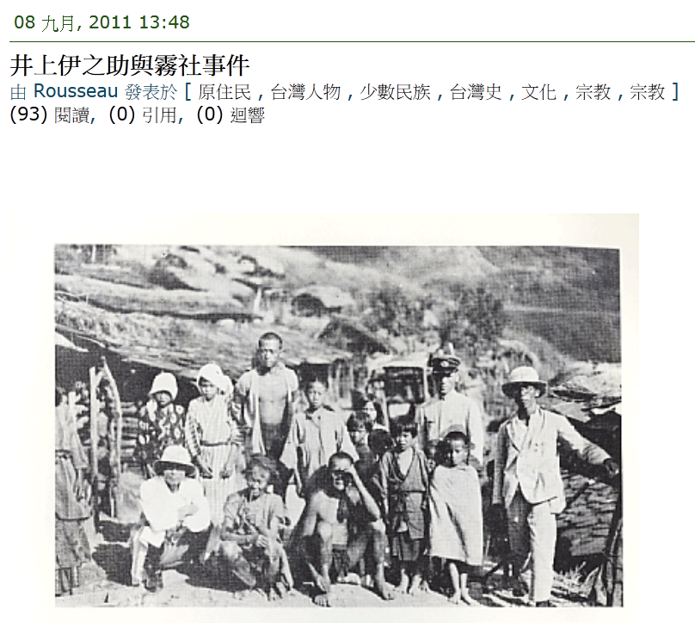
霧社事件與宣教
Seediq Bale video
Notes:
file:///C:/Users/Jeremy/Desktop/%E4%BA%95%E4%B8%8A%E4%BC%8A%E4%B9%8B%E5%8A%A9%E8%88%87%E9%9C%A7%E7%A4%BE%E4%BA%8B%E4%BB%B6.htm

Slide 31
S.H.A.P.E.發現&發展個人的恩賜
Spiritual gifts 屬靈恩賜
神所賜的特別才能和服事的禮物
Heart 心志
某些事物特別觸動你的熱忱和負擔
Abilities 才能
特別有天賦能夠做得好的事情
Personality 個性
神所造的你有怎樣的獨特性格
Experience 經驗
你已走過的路、達到的人生境地

Slide 32
就目的而言,恩賜可分為四大類

